Slide 1
2.6 传输介质
传输介质(传输媒体）分为两大类：导向传输媒体、非导向传输媒体。在导向传输媒体中，电磁波被导向沿着固体媒体（铜线或光纤）传播，而非导向传输媒体就是指自由空间，在其中电磁波的传输常称为无线传输。

Slide 2
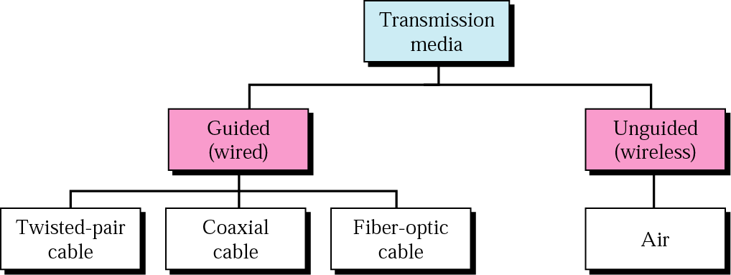
传输介质分类图
双绞线
同轴电缆
光 纤
自由空间

Slide 3
电信领域使用的电磁波的频谱
f
(Hz)
10⁰ 10² 10⁴ 10⁶ 10⁸ 10¹⁰ 10¹² 10¹⁴ 10¹⁶ 10¹⁸ 10²⁰ 10²² 10²⁴
无线电
微波
红外线
X射线
γ
射线
可见光
紫外线
(Hz)
10⁴ 10⁵ 10⁶ 10⁷ 10⁸ 10⁹ 10¹⁰ 10¹¹ 10¹² 10¹³ 10¹⁴ 10¹⁵ 10¹⁶
f
双绞线
卫星
光纤
同轴电缆
地面微波
海事
无线电
调幅
无线电
调频
无线电
移动
无线电
电视
波段
LF
MF
HF
VHF
UHF
SHF
EHF
THF

Slide 4
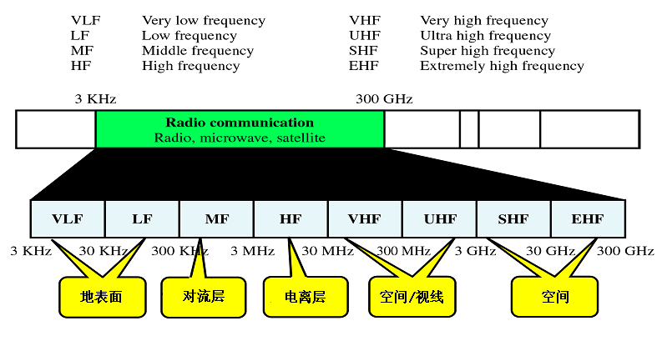
电信领域使用的电磁波的频谱

Slide 5
电信领域使用的电磁波
Band | Range | Propagation | Application
VLF | 3–30 KHz | Ground | Long-range radio navigation
LF | 30–300 KHz | Ground | Radio beacons and navigational locators
MF | 300 KHz–3 MHz | Sky | AM radio
HF | 3–30 MHz | Sky | Citizens band (CB), ship/aircraft communication
VHF | 30–300 MHz | Sky and line-of-sight | VHF TV, FM radio
UHF | 300 MHz–3 GHz | Line-of-sight | UHF TV, cellular phones, paging, satellite
SHF | 3–30 GHz | Line-of-sight | Satellite communication
EHF | 30–300 GHz | Line-of-sight | Long-range radio navigation

Slide 6
一、导向传输媒体
(1)双绞线
把两根绝缘的铜导线按一定规格互相绞在一起，可降低信号干扰的程度，每一根导线在传输中辐射的电波会被另一根线上发出的电波抵消。其中外皮所包的导线两两相绞，形成双绞线对，因而得名双绞线。
双绞线上既可以传输数字信号，又可以传输模拟信号。绞合可减少(但不能消除)对相邻导线的电磁干扰。在电话系统和局域网中，双绞线得到了广泛的应用。
双绞线可以分为屏蔽双绞线（Shielded Twisted Pair, STP）和无屏蔽双绞线（Unshielded Twisted Pair, UTP）无屏蔽双绞线的应用远比屏蔽双绞线广。

Slide 7
屏蔽双绞线
内导体芯线
绝缘
铝箔屏蔽
铜丝网屏蔽
塑料外套
特点：
于线外有金属网以屏蔽电磁干扰
--螺旋绞合的双导线，Φ≈1mm
--每根含4对（25对）
--典型连接距离100m（LAN）
--RJ45插座、插头
--优缺点：
成本低
密度高、节省空间
安装容易（综合布线系统）
平衡传输（高速率）
抗干扰性一般
连接距离较短

Slide 8
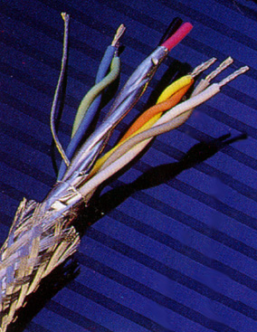
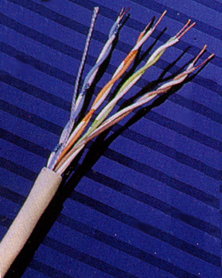
屏蔽双绞线 (STP) 、非屏蔽双绞线(UTP)
以铝箔、金属丝网屏蔽以减少干扰和串音
  双绞线外没有任何附加屏蔽

Slide 9
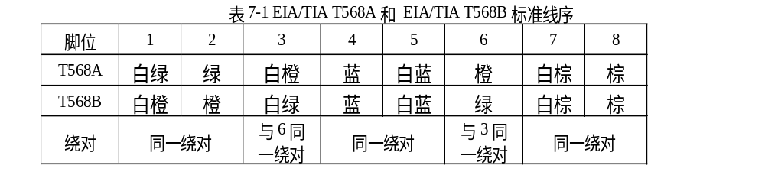
双绞线线序
为了减少线对之间的电磁干扰，每个双绞线对由两根按照一定的规格以螺旋状互相缠绕（一般以顺时针缠绕）的绝缘铜导线组成。
4个线对的EIA/TIA T568A 和 EIA/TIA T568B标准线序如下图：
若PC机与HUB或交换机相连，线对两头都做568A，或两头都做568B;
若两台PC机(或两个同种设备)相连，则需一头做568A, 另一头做568B,
即1&2和3&6互换（原理见后续以太网中直通电缆与交叉电缆的说明）

Slide 10
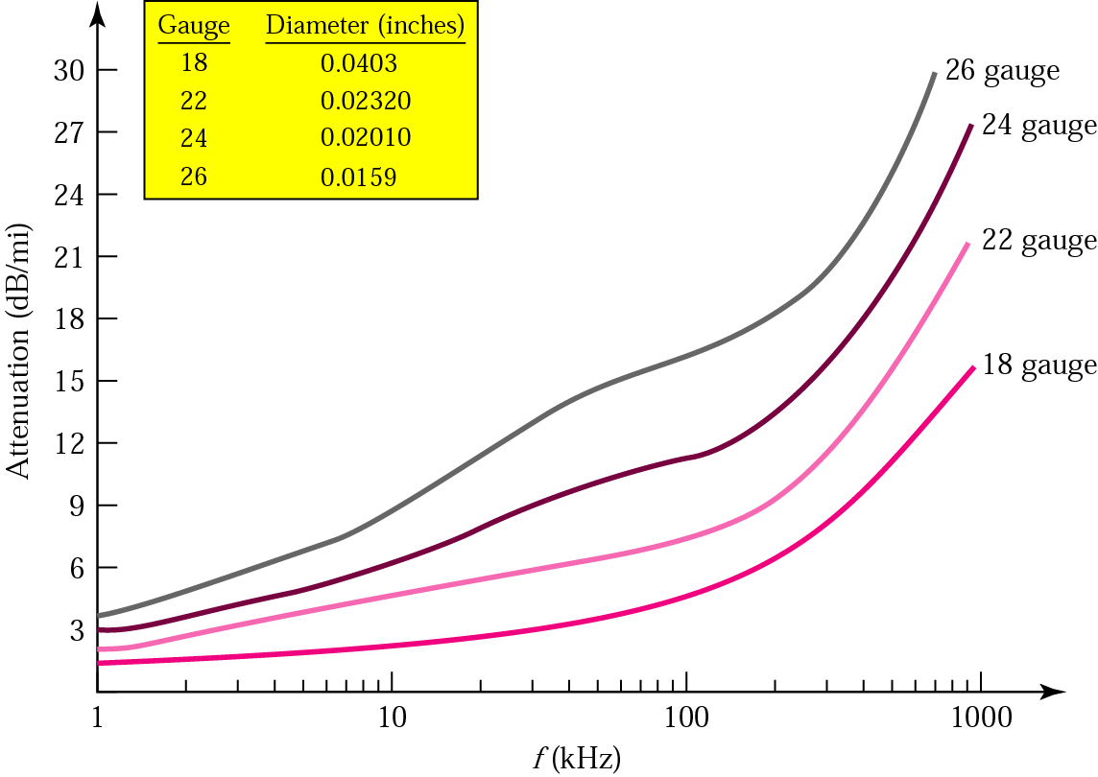
UTP 双绞线性能
细
衰减
粗
低频
高频

Slide 11
UTP 种类图
1类 (CAT-1)：主要用于传输语音，如传统电话网络（POTS）、ISDN线路中。
2类 (CAT-2)：传输频率1MHz，用于最高传输速率4Mbps的数据传输，
如4Mbps旧的令牌环网。
3类 (CAT-3)：传输频率16MHz，用于最高传输速率为10Mbps的数据传输，
主要用于10BASE-T。
4类 (CAT-4)：传输频率20MHz，用于最高传输速率16Mbps的数据传输，
主要用于令牌环网。
5类 (CAT-5)：传输频率100MHz，增加了绕线密度，外套高质量绝缘材料，
用于最高速率100Mbps的数据传输，如100BASE-T/10BASE-T。
超5类(CAT-5e)：CAT-5增强型，衰减更小、串扰更少、更高衰减串扰比和信噪
比、更小时延误差，在CAT-5上增强后可用于1000BASE-T。
6类 (CAT-6)：传输频率250MHz，用于1000BASE-T/100BASE-T/10BASE-T。
扩展6类 (CAT-6A)：传输频率500MHz，可用于将来双绞线的10GBASE-T网。
7类 (CAT-7)：定义了4对各别屏蔽的双绞线包覆在一个屏蔽内，可设计供以
600MHz频率传输高速信号。

Slide 12
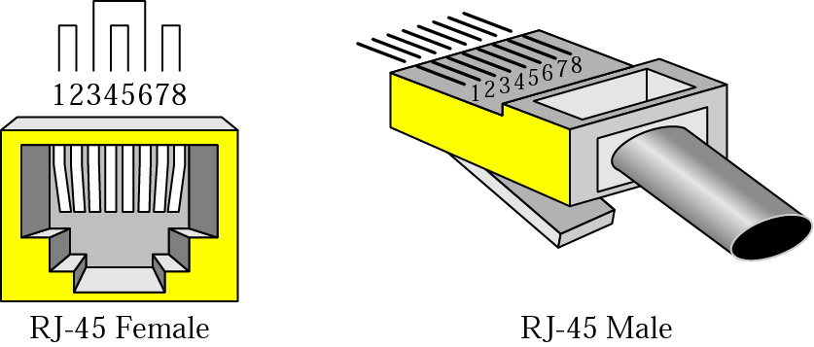
UTP 连接头-RJ45

Slide 13
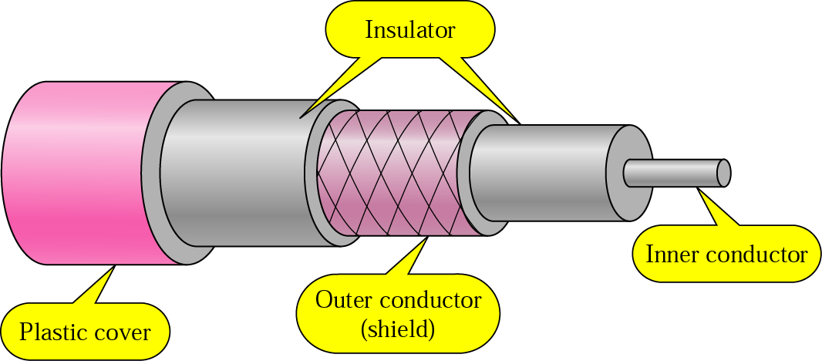
(2)同轴电缆
基带同轴电缆（50Ω）
粗缆(RG-11,直径10毫米)
同轴电缆
宽带同轴电缆（75Ω,RG-59）
细缆(RG-58,直径5毫米)

Slide 14
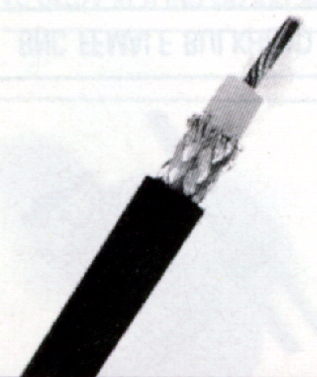
同轴电缆
基带同轴电缆的阻抗为50欧姆，通常用来传输数字信号，速率最高可达10Mbps。
宽带同轴电缆的阻抗为75欧姆，通常用来传输CATV有线电视模拟信号。其带宽可达750MHz以上，通常利用FDM技术。
铜芯
绝缘层
铜丝网屏蔽层
塑料保护套

Slide 15
同轴电缆
基带同轴电缆
一条电缆上只有一个信道，主要用于传输基带数字信号。多段传输时中间用中继器连接，用以将数字信号整形、再生
宽带同轴电缆
各路模拟信号分别移频到不同频段在一条电缆上同时传输，通常用来传输有线电视模拟信号，传输距离几十～100km，其间用放大器来接力、放大衰减了的模拟信号
铜芯
绝缘层
铜丝网屏蔽层
塑料保护套

Slide 16
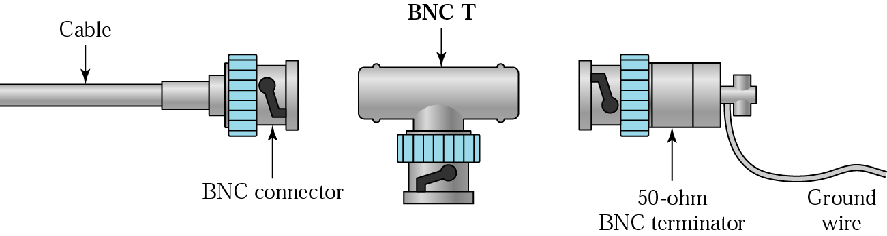
基带细同轴电缆连接器-BNC接头

Slide 17
(3) 光缆
高密度多芯光缆剖面结构
加强芯
外护套
外套
光缆
光纤
加强芯
包层
光纤束
纤芯

Slide 18
典型的光缆
单芯光缆
塑料外套
包层
纤芯
纤芯
塑料外套
外护套
多芯光缆
包层

Slide 19
光线在光纤中的折射
包层
纤芯
折射角
包层
（低折射率的玻璃纤维）
纤芯
（高折射率的玻璃纤维）
入射角
包层
（低折射率的玻璃纤维）
光线从高折射率媒体射向低折射率媒体时，折射角大于入射角。因此，当入射角足够大时就会出现全反射，即光线碰到包层时会折射回纤芯。这个过程不断重复，不断地全反射，光也就沿着光纤传输下去。

Slide 20
光纤传送模式：MMF、SMF
纤芯 / 包层直径
输入电信号
光波长 : 850或1300 nm
输出电信号
D2
D1
多模光纤 ( MMF)
D1 = 62.5μm
D2 = 125 μm
多束光线(多模)以不同的反射角传播，传输距离不同，到达有先后，输出脉冲宽，相邻位间距不能太密，因而传输速率低，且多次反射衰减大
D2
光波长: 1300或1550 nm
D1
单模光纤 ( SMF)
光纤的直径减小到接近光波波长
单束光线(单模)沿直线传播，光脉冲几乎同时到达，输出的脉冲窄，相邻位间距可以小，因而传输速率高，同时由于无反射，衰减也小，可传输更远的距离。
D1 = 8 μm

Slide 21
光波段、光信号调制
常用波段：在1.30微米、1.55微米(衰减小)
和0.85微米(衰减较大但其它特性好)附近，
这三个波段都具有25THz－30THz带宽
在发送端利用电信号对光载波进行调制，调
制的方法属于振幅键控法，称强度调制，通
常以光脉冲的有和无来表示二进制的“1”
和“0”。

Slide 22
光纤通信的优缺点
光纤通信优点：
① 传输信号的频带宽，通信容量大(可达几十Gb/s)
② 信号衰减小，传输距离远(单模光纤可达几十至100Km)
③ 抗电磁干扰能力强，应用范围广
④ 无串音干扰，保密性好，信息不易被窃听或截取
⑤ 体积小、重量轻
光纤通信缺点：
① 光纤本身并不贵，但光电接口价格较贵
② 将两根光纤精确连接需要专用设备(光纤熔接仪)

Slide 23
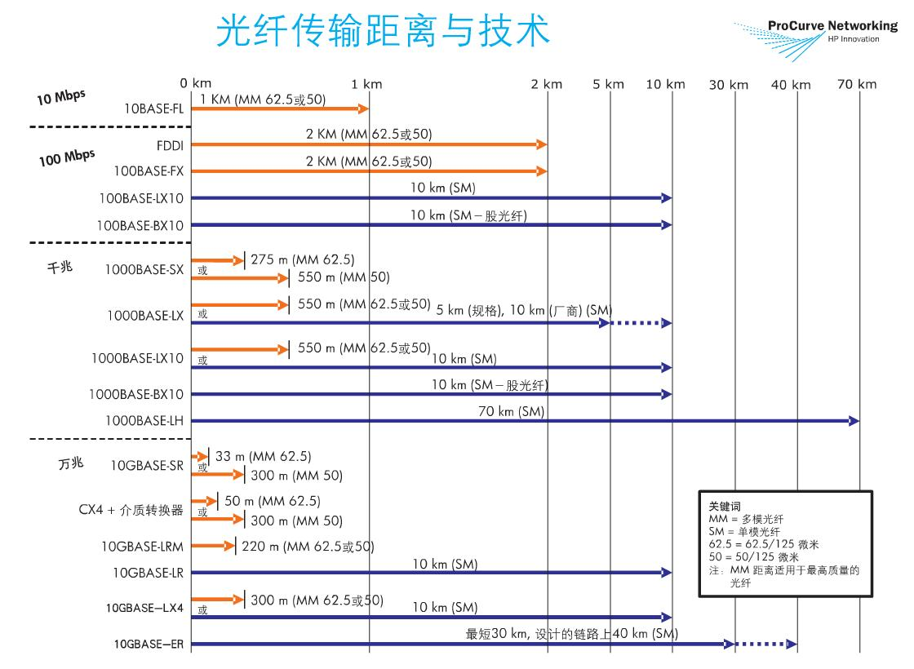

Slide 24
二、非导向传输媒体
无线传输介质主要有无线电、微波、红外线和激光。它们都可以在自由空间进行传播。
无线通信：使用无线信道进行信息传输，还可在运动中进行数据通信；
短波通信：主要靠电离层反射进行传输
微波通信：为直线传播，有地面微波接力通信和卫星通信两种。地面微波接力通信实现远距离通信时每隔50－100km左右设一个中继站。卫星通信利用卫星作为中继来转发微波信号，可以将卫星看作是空中的巨大的微波中继器。

Slide 25


无 线 电
基站覆盖的无线电区域
固定终端点（基站）和无线终端之间是无线链路
BS
F₂
F₃
F₁
F₂
BS
BS
BS
BS
F₃
F₁
F₂
F₃
F₁
BS
基站
BS
BS
BS
BS
BS
F₂
F₃
F₁
F₂
BS
BS
BS
BS
用户计算机和终端
F₁, F₂, F₃ = 使用的频率

Slide 26
地面微波接力
地面站之间的直视线路
两个地面站之间传送距离：50 -100 km
微波传送塔
地球

Slide 27
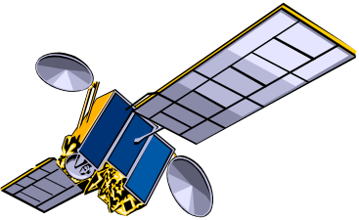
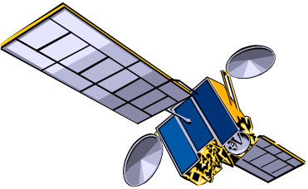
地球同步卫星(对地静止)
与地面站位置相对固定
使用3个卫星可覆盖全球
一个卫星使用12－20个转发器，
每个转发器频宽36－50MHz
地面站大量使用甚小孔径地球
站VSAT
传输延迟时间长(270ms)
36,000
公里
地球

Slide 28
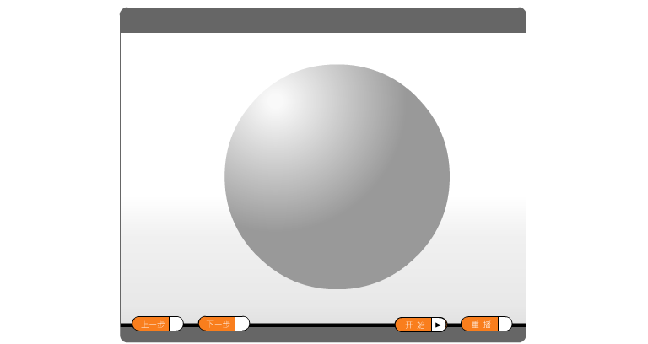
低轨道卫星通信 (对地非静止)
低轨道卫星相对于地球不是静止的，而是不停地围绕地球旋转，由于低轨道卫星离地球很近，使用手持通信设备即可和卫星通信。

Slide 29
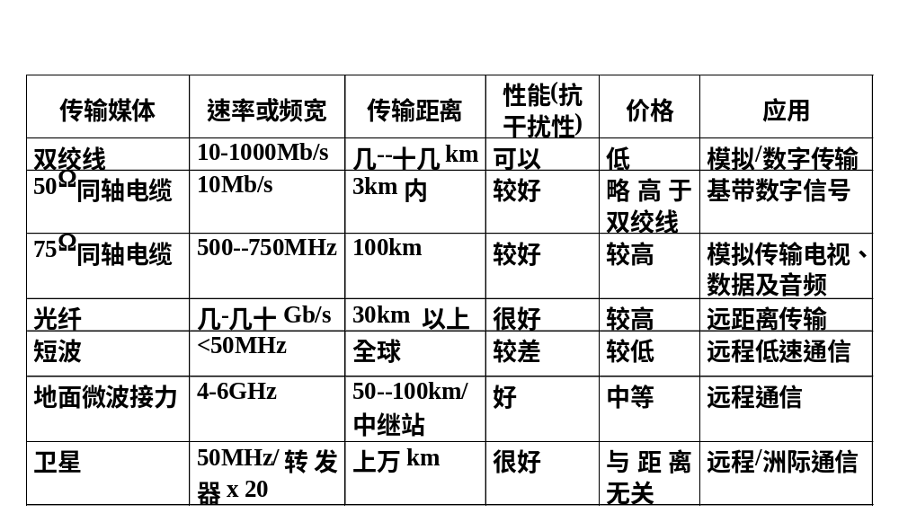
各种常用传输媒体的比较

Slide 30

小 结
本节重点：
1. 双绞线(UTP和STP)，同轴电缆(基带粗缆，基带细缆，宽带)的使用特点
2. 单模光纤和多模光纤的使用特点
3. 无线通信常用的传输介质与使用特点

